Slide 1


Cloud Enablement Program
Workshop #1
Lista e prioritizzazione degli applicativi

Slide 2
Contenuti
Introduzione
Strategia di assessment: workshop #1
Lista degli applicativi
Prioritizzazione degli applicativi
Next steps

Slide 3
Introduzione

Slide 4

Cos’è il Piano Triennale
È il documento di indirizzo strategico ed economico destinato a tutta la Pubblica Amministrazione che accompagna la trasformazione digitale del Paese.
Il Piano definisce:
le linee operative di sviluppo dell’informatica pubblica;
il Modello strategico di evoluzione del sistema informativo della PA;
gli investimenti ICT del settore pubblico secondo le linee guida europee e del Governo.
Il piano è diviso in diverse parti, una di queste è Il Cloud.
Notes:
Il Piano Triennale, scritto da AgID – Agenzia per l’Italia Digitale – in collaborazione con il Team per la Trasformazione Digitale, è il documento ufficiale utilizzato per pianificare gli investimenti tecnologici in maniera strutturata e con una visione strategica per il triennio 2017–2019.

Slide 5
Il Cloud Enablement è il processo che abilita un’organizzazione a creare, operare e mantenere le proprie infrastrutture IT utilizzando tecnologie e servizi cloud. Nell’ottica del consolidamento e della razionalizzazione, tale attività riorganizza i processi IT in ambienti di cloud pubblico, privato o ibrido.

Slide 6
Cloud Enablement Program
Nella definizione del programma di abilitazione al Cloud della PA sono stati individuati tre elementi principali che caratterizzano la strategia di questo percorso di trasformazione:
Il principio Cloud First: per la definizione di nuovi progetti e per la progettazione dei nuovi servizi nell’ambito di nuove iniziative da avviare da parte della PA in coerenza con il modello Cloud della PA;
La strategia di Cloud Enablement: per la migrazione delle infrastrutture e delle applicazioni esistenti verso il modello Cloud della PA;
Centri di competenza: per il consolidamento e potenziamento delle competenze mediante la creazione di Centri di Competenze (Soggetti Aggregatori) - la creazione di una comunità allargata di tecnici, esperti e managers dell’IT per discutere, proporre standard e regolamenti dei servizi digitali, condividere informazioni, soluzioni e competenze utili a mantenere, aggiornare e aumentare l’affidabilità dei sistemi, automatizzando le procedure.

Slide 7
Risorse per approfondire
https://cloud.italia.it/it/latest/
https://docs.italia.it/italia/piano-triennale-ict/cloud-docs/it/stabile/cloud-enablement.html
https://carta-dei-principi-tecnologici-del-procurement.readthedocs.io/it/latest/
https://medium.com/team-per-la-trasformazione-digitale/club-digitali-virtuosi-corte-dei-conti-idea-pa-cloud-connettivita-spc2-92771ae81428
https://medium.com/team-per-la-trasformazione-digitale/cloud-pubblica-amministrazione-italia-infrastrutture-servizi-66f38ce3fa75

Slide 8
Strategia di assessment: workshop #1

Slide 9
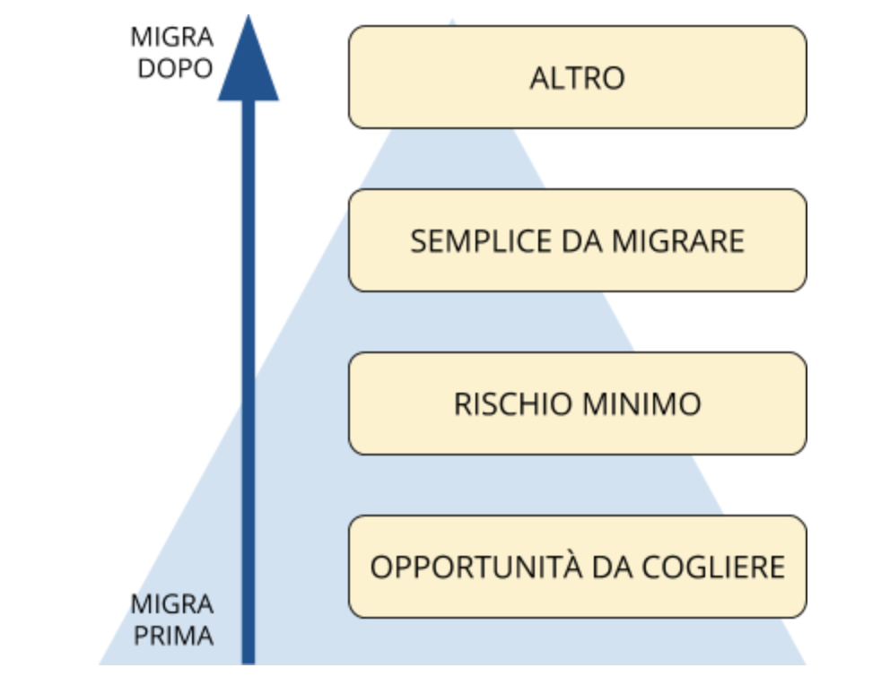

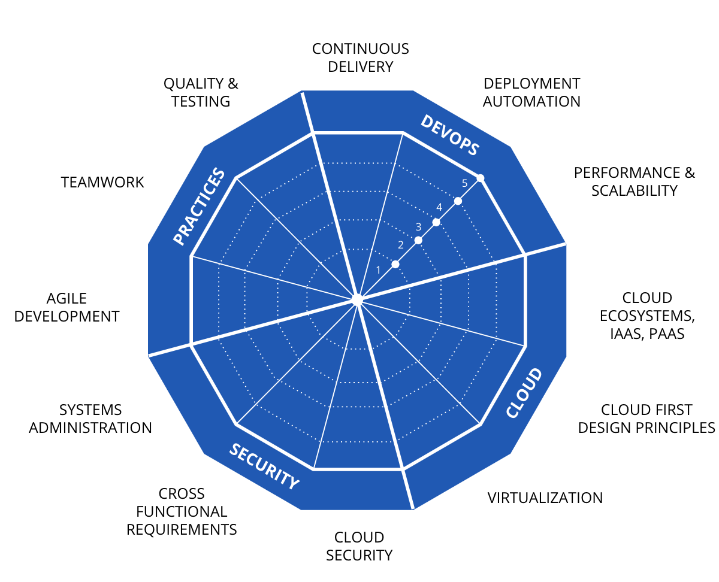
LISTA DEGLI APPLICATIVI
PRIORITIZZAZIONE DEGLI APPLICATIVI
Usando quattro categorie per classificarli
AS-IS
WORKSHOP #1
OGGI
SCHEDA DI ASSESSMENT DELL’APPLICATIVO
SCELTA DELLA STRATEGIA DI MIGRAZIONE
PAIN POINTS
Usando specifici criteri di prioritizzazione sulla base della scheda di assessment di ciascun servizio
WORKSHOP #2
Retain
Retire
SaaS
Re-host
Re-platform
Re-architect
MAPPATURA DELLE COMPETENZE
TO-BE
WORKSHOP #3

Slide 10
Obiettivi del workshop #1
Individuare applicativi candidabili alla migrazione in cloud privilegiando i low hanging fruit per creare fiducia in un processo di cambiamento
Creare una visione condivisa all’interno dell’amministrazione riguardo al prossimo passo nella strategia di migrazione
Avere un metodo strutturato, snello, iterativo e incrementale che evidenzi i benefici del cloud rispetto alle criticità associate alla migrazione
Privilegiare l’azione e la conversazione rispetto alla compilazione, completezza e pianificazione
Stimolare la visione d’insieme rispetto al particolare

Slide 11
Lista degli applicativi

Slide 12
Lista degli applicativi
Crea una visione d’insieme
Elencare gli applicativi noti
Nome
Interlocutore
Servizi supportati
Per creare questa lista si può usare il seguente file: Lista applicativi

Slide 13
Prioritizzazione degli applicativi

Slide 14
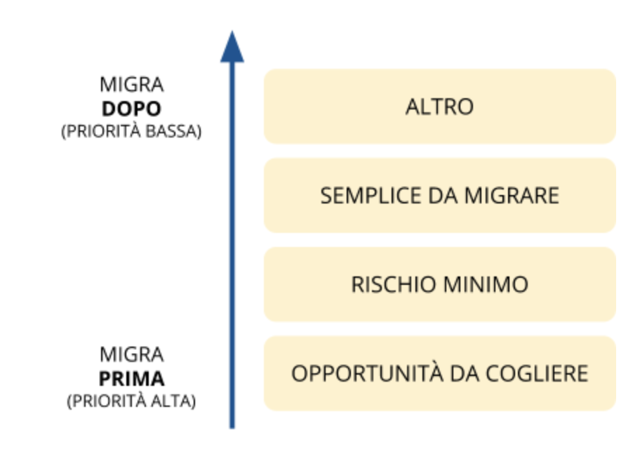
Prioritizzazione degli applicativi
L’obiettivo è classificare gli applicativi in una delle quattro categorie sopra, partendo dal basso verso l’alto. Gli applicativi opportunità da cogliere sono quelli da cui si consiglia di partire con la migrazione. Vedi sotto per una descrizione dettagliata delle categorie.

Slide 15
Classificazione: opportunità da cogliere
Opportunità da cogliere: applicativi che ad oggi hanno maggiori opportunità di trarre vantaggio (soprattutto in termini di costi) dal cloud.
Alcune domande per capire quali applicativi classificare così sono:
Si prevedono significativi risparmi di costi con la migrazione al cloud di questo applicativo? Ad es. - La licenza software è in scadenza? - Si può risparmiare sulle spese per le strutture, l’alimentazione ed il raffreddamento? - Si può risparmiare sui costi di connettività?
È necessaria una soluzione di disaster recovery?
Adotta già una soluzione di disaster recovery onerosa?
Questo applicativo richiede un aggiornamento hardware imminente che rende più interessante il passaggio al cloud prima piuttosto che più avanti nel tempo?
Questo applicativo richiede un incremento delle risorse hardware?
Questo applicativo richiede frequente manutenzione hardware?
Ci sono applicativi nel cloud (soluzioni Saas) che renderebbero questa applicazione notevolmente migliore?
Ci sono requisiti di conformità normativa per l’ applicazione non ancora soddisfatti che possono essere risolti sul cloud?

Slide 16
Classificazione: rischio minimo
Rischio minimo: applicativi che possono essere spostati con un rischio relativamente basso per le maggiori operazioni IT.
Alcune domande per capire quali applicativi classificare così sono:
Qual è la criticità di questa applicazione per l’organizzazione? Qual è la sensibilità rispetto ai tempi di inattività? molto importante, 24x7 mission-critical? moderatamente importante? bassa importanza, ambiente dev/test? Guida: gli applicativi con minore criticità espongono ad un rischio minore.
Un alto numero di dipendenti e/o cittadini dipendono da questa applicazione? Guida: un minor numero di utilizzatori rappresenta un rischio minore
Qual è il livello dell’ambiente di questa applicazione (produzione, staging, test, sviluppo)? Guida: gli ambienti non di produzione hanno un rischio minore.
Quante dipendenze e/o integrazioni non interoperabili ha questa applicazione (ovvero che non utilizzano API)? Guida: dipendenze/integrazioni basate su API rappresentano un rischio minore.
Qual è la conoscenza del team IT di questa applicazione? Guida: maggiore è la conoscenza, minore è il rischio.
Il team IT ha una documentazione completa e aggiornata per questa applicazione e la sua architettura? Diagramma di sistema, diagramma di rete, diagramma del flusso di dati, documentazione sulla build/deploy, documentazione della manutenzione in corso, ecc. Guida: più completa ed aggiornata è la documentazione, minore è il rischio.
Quali sono i requisiti di conformità normativa per questa applicazione? Guida: maggiori requisiti di conformità introducono più variabili da controllare, aumentando il rischio.
Qual è la sensibilità ai tempi di fermo e/o di risposta per questa applicazione? Guida: garantire tempi di risposta molto ridotti in specifici contesti possono rappresentare un rischio maggiore. Impatto elevato in caso di tempi di fermo rappresenta un rischio maggiore.
Ci sono responsabili d’area desiderosi e disposti a migrare i loro applicativi in anticipo?

Slide 17
Classificazione: semplice da migrare
Semplice da migrare: applicativi con una relativa facilità di migrazione al cloud
Alcune domande per capire quali applicativi classificare così sono:
Come è stata sviluppata questa applicazione? Acquisto di terze parti da un produttore rilevante (ancora in attività?), acquisto di terze parti da un produttore minore (ancora in attività?), scritto in-house (autore ancora in organizzazione?), scritto da un partner (ancora attivo? Ancora un partner?).
Quanto è nuova questa applicazione? È stata progettata per l'esecuzione on-premise o nel cloud? Adotta microservizi? È multi-tier?
È possibile migrare questa applicazione utilizzando approcci semplici come lift-and-shift (re-host)? Utilizza macchine virtuali o container?
Questa applicazione è strettamente dipendente da uno specifico sistema operativo o è flessibile rispetto a questo aspetto?
Questa applicazione (o i suoi dati) ha requisiti normativi, di conformità per l'esecuzione on-premise? Guida: la conformità può aumentare la complessità della migrazione.
Quali sono le considerazioni sui dati per questa app? Sono aggiornati di frequente? Ci sono altri sistemi dipendenti da questo set di dati?

Slide 18
Prioritizzazione degli applicativi
Per la classificazione si consiglia di utilizzare il file con la lista degli applicativi: allegato lista applicativi
Per maggiori dettagli sulla classificazione si rimanda al capitolo 3.1 del documento Cloud Enablement Kit

Slide 19
Next Steps

Slide 20
Prossimi incontri
WORKSHOP #2
Scheda di assessment degli applicativi prioritizzati
Presentazione strategie di migrazione e rispettivi criteri di scelta
Scelta della strategia di migrazione più adatta a ciascun applicativo
WORKSHOP #3
Mappatura competenze
Discussione sulla metodologia di lavoro & indicatori di risultato
Scelta applicativo pilota

Slide 21
Grazie

